Slide 1

NVIDIA TensorRT
$3^{rd}$ Paper Study | 2022.08.03 Wed.
홍 세 현 Hong Sehyun

Slide 2
Outline
Outline
TensorRT Introduction
TensorRT Optimizations
TensorRT Quantizations
Reference and Q & A

Slide 3

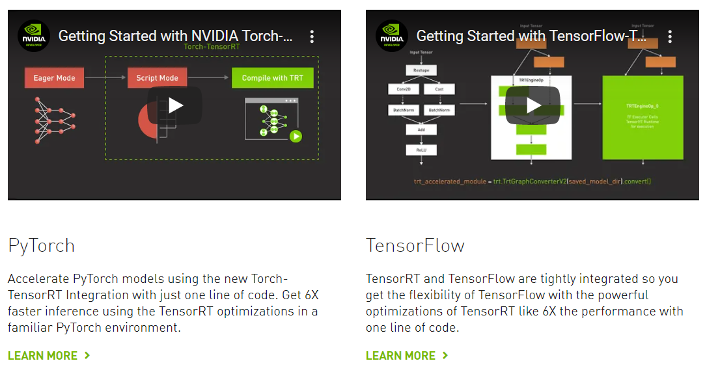
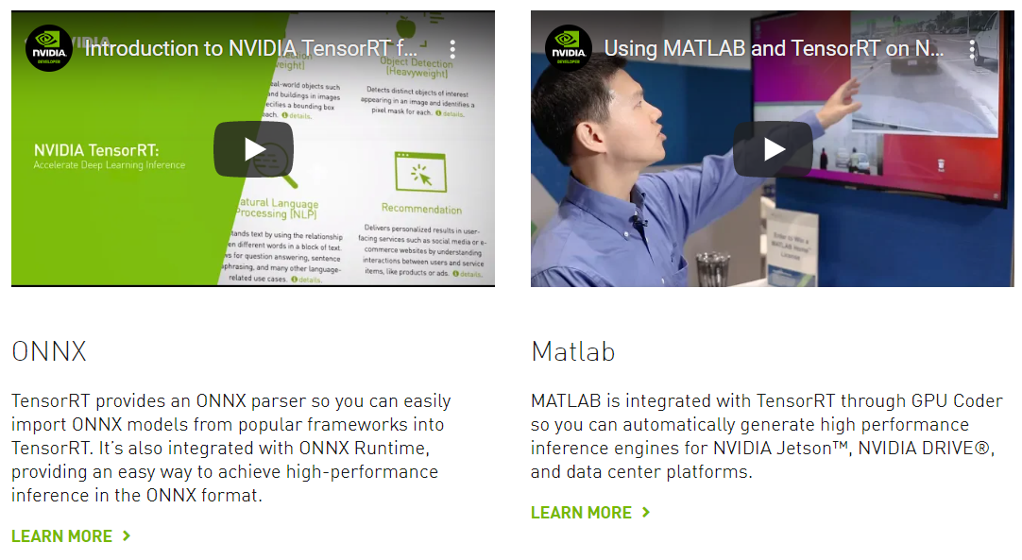
Outline
TensorRT Introduction
Notes:
우선 TensorRT에 대해 간단한 설명을 하겠습니다.
TensorRT = NVIDIA의 Deep Learning Inference 가속을 위한 solution
또, 다양한 Deep Learning Framework를 이용하여 미리 training 된 Neural Network들을 각 domain에 맞는 NVIDIA의 GPU 플랫폼에서 효과적으로 Inference를 하기 위한 Toolkit 혹은 library,
한국어로는 모델 최적화 엔진이라고 할 수 있겠습니다.
현재는 대부분의 Deep Learning Frameworks (TensorFlow, PyTorch 등) 에서 학습된 모델을 지원하며, C++ 및 Python 모두를 API 레벨에서 지원하고 있음.
--------------------------------------
TensorRT는 학습된 Deep Learning 모델을 최적화하여 NVIDIA GPU 상에서의 Inference 속도를 수배 ~ 수십배 까지 향상시켜 Deep Learning 서비스 TCO (Total Cost of Ownership) 를 개선하는데 도움을 줄 수 있는 모델 최적화 엔진!
즉, Deep Learning 기술의 제품 및 서비스 양산화를 위한 엔진,
즉, NVIDIA GPU 연산에 적합한 최적화 기법들을 이용하여 모델을 최적화하는 Optimizer와 다양한 GPU에서 모델연산을 수행하는 Runtime Engine을 포함하는 것이 TensorRT

Slide 4
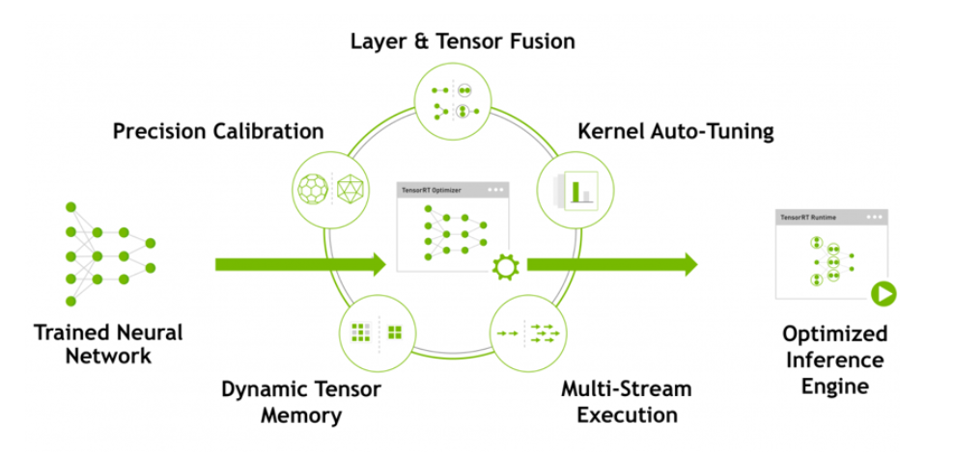
Outline
Outline
TensorRT Introduction
Notes:
그렇다면, TensorRT에서 Inference 가속을 위해 사용하는 대표적인 기법은 뭔지 살펴보자면?
총 5가지가 있습니다.

Slide 5
Outline
TensorRT Introduction

Slide 6
Outline
TensorRT Introduction

Slide 7
Outline
TensorRT Introduction

Slide 8
Outline
TensorRT Introduction

Slide 9
Outline
TensorRT Introduction

Slide 10
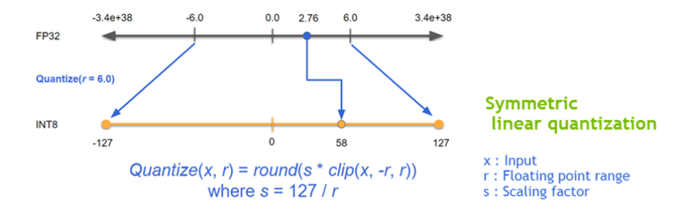
Outline
TensorRT Optimizations
Notes:
우선, Precision Calibration부터 하나씩 간단하게 살펴보겠습니다.
Precision Calibration
낮은 Precision의 Network일 수록 data의 크기 및 weigh들의 bit수가 작기 때문에 더 빠르고 효율적인 연산이 가능하기에 Precision reduction은 Quantization에서 일반적으로 사용된다 합니다.
이와 관련한 몇 가지 Quantization 기법 중에서, TensorRT에서는 Symmetric Linear Quantization를 사용!
Symmetric Linear Quantization은 지난번에 설명했듯이, Symmetric은 최솟값과 최댓값을 동일시하게 두고, 0위치가 변하지 않도록 하는 방식입니다.
--------------------------------------
TensorRT는 NVIDIA platform에서 최적의 Inference 성능을 낼 수 있도록 Network optimization 그리고 GPU 최적화 기술들을 대상 Deep Learning 모델에 자동으로 적용

Slide 11
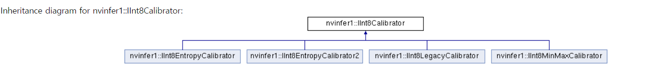
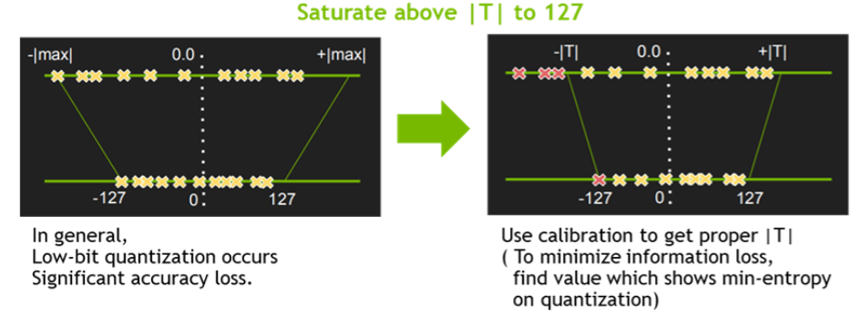
Outline
TensorRT Optimizations
Notes:
근데, FP32에서 INT8로의 큰 down-scale에서는 큰 accuracy drop을 보이는 Network가 존재하기 때문에 추가적인 calibratio이 필요하였고
이를 위해서, TensorRT에서는 현재 총 4가지의 Calibration Method을 제공하고 있습니다.
Entronpy Calibrator, Entropy Calibrator2 그리고 MinMaxCalibrator, LegacyCallibrator 입니다.
------------------------------------------------------
Entronpy Calibrator는 Legacy Entropy calibrator로 Legacy calibrator 보다 덜 복잡하고 더 나은 결과를 가져올 수 있으며
Entronpy Calibrator2와 MinMaxCalibrator는 Activation에 대한 Tensor Scaling을 지원한다는 공통점이 있는데, 흔히 추천되는 Calibrator는 Entropy Calibrator2라고 합니다.
Legacy Calibrator는 tensorRT 2.0과의 하위 호환성을 위해 남아있는 Calibrator입니다.
이 내용은 TensorRT Documentation에서 가져와서, 자세한 것은 나중에 하단의 링크를 참고하면 되겠습니다.
------------------------------------------------------
아무튼 이를 통해 양자화 진행 시 weight 및 intermediate tensor들의 정보의 손실을 최소화 할 수 있다 합니다.

Slide 12
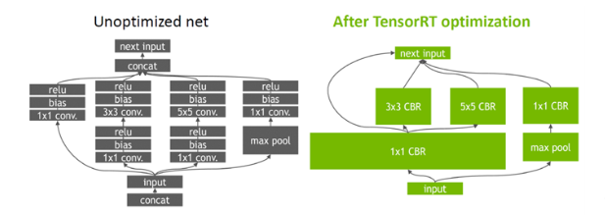
Outline
TensorRT Optimizations
Notes:
TensorRT에서 Inference 가속을 위해 사용하는 또 다른 기법으로는, Graph Optimization이 있습니다.
이는 Layer Fusion 방식과 Tensor Fusion 방식을 말하는 것인데,
좀 더 정확하게는 Vertical Layer Fusion과 Horizontal Layer Fusion 및 Tensor Fusion 을 통해 Model Graph가 단순화되며 이를 통해 model의 layer 개수가 크게 감소하게 되는 효과가 있습니다.

Slide 13
Outline
TensorRT Optimizations
Notes:
- Kernel Auto-tuning
또한, 각 제품마다 가지게 되는 CUDA engine의 개수, architecture, memory 등 고유의 특징에 따라 사용해야 하는 optimize된 kernel 이 달라서, 사용하는 플랫폼 별로 세부 설정이 달라야 합니다.
이를 Kernel Auto-Tuning 단계에서 TensorRT Runtime engine build시에 최적의 Kernel을 찾아서 최적의 engine binary 생성을 도와줍니다.
Dynamic Tensor Memory & Multi-stream execution
그 외에도 Memory management system을 통하여 footprint를 데이터의 재사용을 할 수 있도록 도와주는 Dynamic tensor memory 기능이 존재 하며,
CUDA stream 기술을 이용하여 여러 개의 input stream의 scheduling을 통한 병렬처리로, 효율을 극대화 할 수 있는 Multi-stream executio기능 또한 존재합니다.

Slide 14
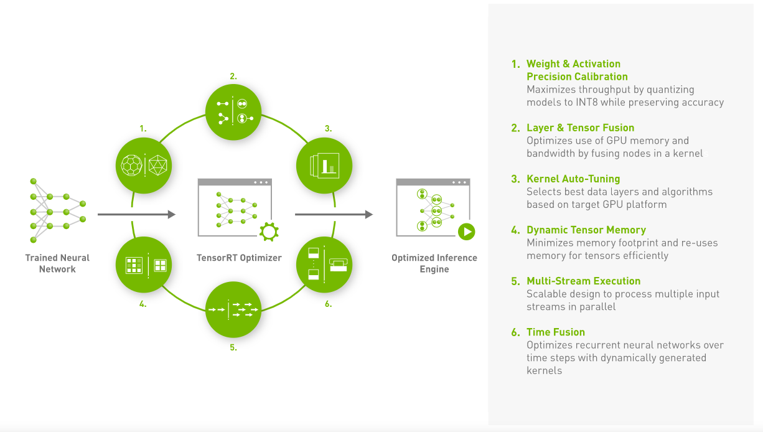
Outline
TensorRT Optimizations
Notes:
지금까지해서, TensorRT가 어떤식으로 구성되어 있고, Inference Speed향상을 위한 기본적인 핵심 개념은 어떤 것이 있는지 간단하게 살펴봤습니다. 이를 요약해보면 이와 같고,
지금부터는 TensorRT에서 제공하고있는 Quantization기법에 대해 소개하도록 하겠습니다.

Slide 15
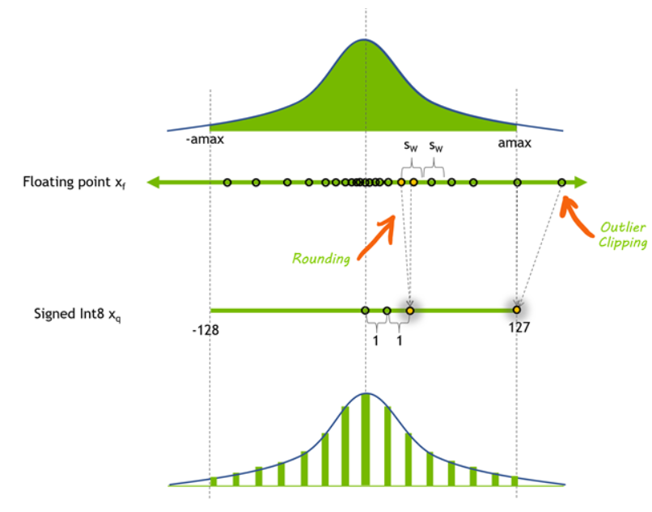
Outline
TensorRT Quantizations
Notes:
Tensor RT에서는, 우선 FP32의 값을 INT8로 Mapping할 때 동적 범위가 원점에 대해 대칭이 되도록 하는 대칭 양자화를 사용하여 활성화 데이터와 모델 가중치를 모두 나타낸다.
즉, 기존의 실수 값을 0을 중심으로 하여 8비트로 표현할 수 있는 값의 범위만큼 데이터를 맵핑하는 것입니다.
맵핑하면서 소수점은 반올림으로 처리해주고, Positive Outlier의 경우에는 양의 최댓값에 대해 Clip, Negative Outlier의 경우에는 음의 최댓값에 대해 Clip해줍니다.
이를 수식으로 표현하면 이와 같습니다.
대칭 범위의 계수를 amax로 선택하고,

Slide 16
Outline
TensorRT Quantizations

Slide 17
Outline
TensorRT Quantizations

Slide 18
Outline
TensorRT Quantizations

Slide 19
Outline
TensorRT Quantizations

Slide 20
Outline
References
NVIDIA TensorRT – Inference 최적화 및 가속화를 위한 NVIDIA의 Toolkit
How to Get Started with TensorRT
NVIDIA TensorRT Introduction
TensorRT 8.4.2 Documentation

Slide 21
Q & A
Notes:
감사합니다.

Slide 22
Thank you 🙂

Slide 23
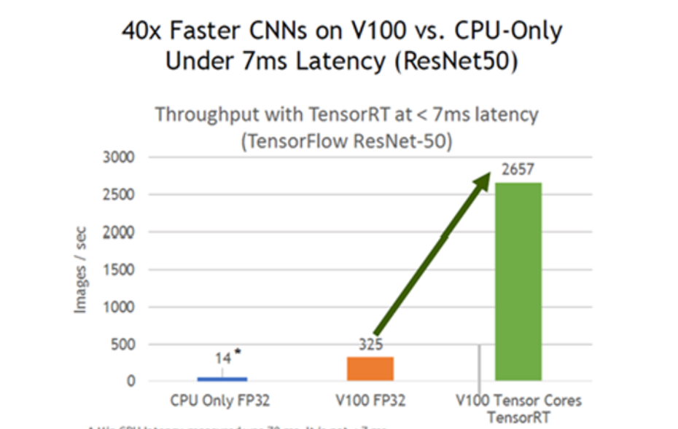
Outline
TensorRT Developments
Notes:
앞서 설명한 TenosrRT의 기능들을 통하여 얻을 수 있는 속도 향상?
ResNet50 기준으로 볼때 동일한 GPU에서 TensorRT를 사용하는 것만으로도 대략 8배 이상의 성능 향상 효과

